Slide 1
ДЕЛОВАР
Предпринимательский лагерь

Slide 2
Что? Где? Когда?
МЕСТО: город-курорт Теберда республики Карачаево-Черкесия
ВРЕМЯ: 8 июля 2017 года – 16 июля 2017 года
ЧТО ТЕБЯ ЖДЕТ: приключения, которые ты запомнишь на всю жизнь; горы, реки, канатная дорога, множество экскурсий и курс по созданию бизнес проекта

Slide 3
ЧТО ТАКОЕ ДЕЛОВАР ?
Молодежная программа «ДЕЛОВАР» ориентирована на практическое применение полученных знаний.
Наши инструкторы дают только необходимую для деятельности информацию. Все полученные теоретические знания тестируются школьниками в ходе практики.
Специально для программы «ДЕЛОВАP» разработаны уникальные интерактивные обучающие системы: бизнес симуляторы, деловые игры, социально-динамические игры, гейм-кейсы.
Данные технологии позволяют в увлекательной игровой форме получать сложные для усвоения знания.

Slide 4
ЧТО ты получишь на выходе?
В ходе программы школьники, разделенные на группы, разрабатывают свой бизнес проект. В конце программы проходит сдача экзамена и защита проектов. Самые лучшие проекты будут представлены на рассмотрение венчурным фондам и инвесторам.
Самые удачные и потенциально прибыльные проекты могут получить финансирование.
И ЗАЧЁТ ПО ОБЖ☺

Slide 5
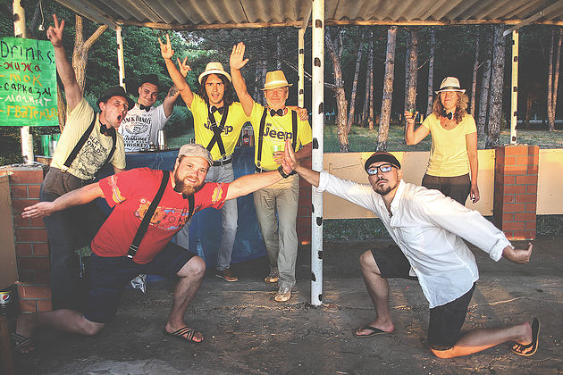
Мы тебя ждем

Slide 6
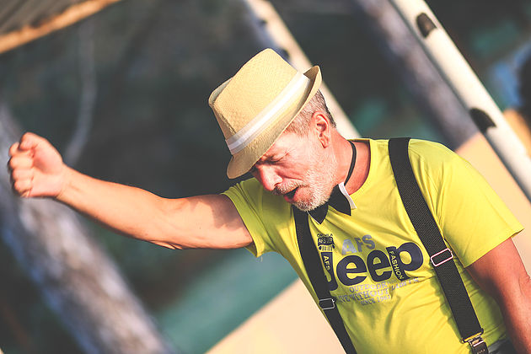
Мы тебя ждем

Slide 7
Мы тебя ждем

Slide 8
Мы тебя ждем

Slide 9
Наши контакты
Delat.biz
89167384373
Антон Александрович
Nilma@mail.ru

